Slide 1
Использование ИКТ технологий в педагогической деятельности
выполнила Ковалева З.А.,
ст. преподаватель КМиИ

Slide 2
Содержание:

Slide 3
Подготовка документации
Проблемы, возникающие при работе с документацией:
1. Конвертирование файлов в необходимый формат:
https://convertio.co/ru/ (конвертер звуковых файлов, архивов, презентаций, шрифтов, электронных книг, распознавание текстов);
http://convertonlinefree.com/OtherFormatRU.aspx (конвертирование графических, текстовых файлов, сканированных документов: DJVU, PDF, электронных версий книг в виде XML-документов);
https://smallpdf.com/ru/ (объединение несколько файлов в один);
https://www.online-convert.com/ru (конвектор файлов)
Поиск картинок и звуков:
http://boombob.ru/ (коллекция картинок);
https://pixabay.com (фото, иллюстрации, видео);
http://noisefx.ru/category (коллекция звуков)
https://wav-library.net/sounds-noises (коллекция звуков)
https://zvuki-mp3.com/category/ (коллекция звуков);
3. Скачивание с YouTube, ВК, Одноклассники и др. соц. сетей
http://ru.savefrom.net/
4. Обработка изображений в on-line:
https://pixlr.com/editor/
5. on-line переводчик:
https://translate.google.ru/

Slide 4
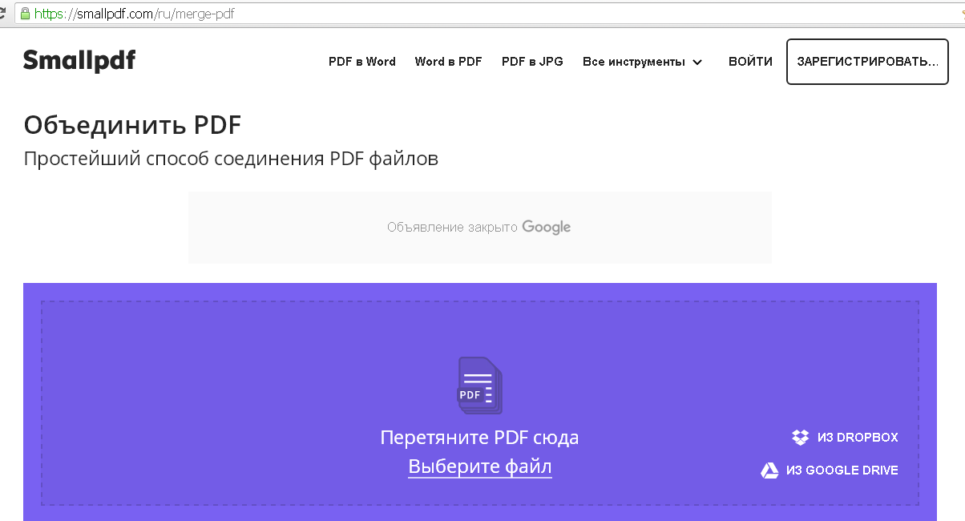
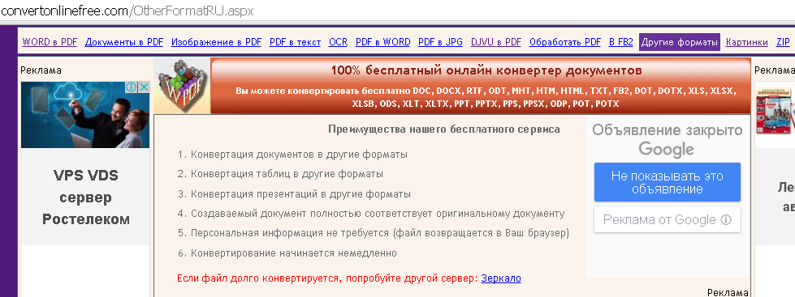

Slide 5
Сохранение и обмен файлами
Облачные технологии (вычисления) – это технологии распределенной обработки данных, в которой компьютерные ресурсы и мощности предоставляются пользователю как Интернет-сервис.
Типы облачных технологий:
Частное облако — инфраструктура, предназначенная для использования одной организацией, включающей несколько потребителей (например, подразделений одной организации). Частное облако может находиться в собственности, управлении и эксплуатации как самой организации, так и третьей стороны (или какой-либо их комбинации), и она может физически существовать как внутри так и вне юрисдикции владельца.
Публичное облако — инфраструктура, предназначенная для свободного использования широкой публикой. Публичное облако может находиться в собственности, управлении и эксплуатации коммерческих, научных и правительственных организаций (или какой-либо их комбинации). Публичное облако физически существует в юрисдикции владельца — поставщика услуг.
Гибридное облако— это комбинация из двух или более различных облачных инфраструктур (частных, публичных), остающихся уникальными объектами, но связанных между собой стандартизованными или частными технологиями передачи данных и приложений (например, кратковременное использование ресурсов публичных облаков для балансировки нагрузки между облаками).
Общественное облако — вид инфраструктуры, предназначенный для использования конкретным сообществом потребителей из организаций, имеющих общие задачи. Общественное облако может находиться в кооперативной (совместной) собственности, управлении и эксплуатации одной или более из организаций сообщества или третьей стороны (или какой-либо их комбинации), и она может физически существовать как внутри так и вне юрисдикции владельца.
По факту: границы между всеми этими типами вычислений размыты!

Slide 6
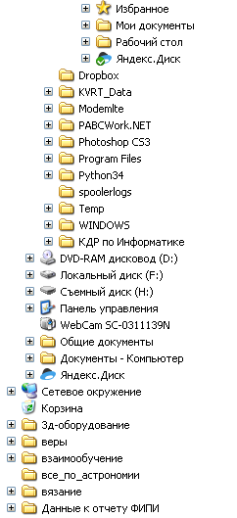
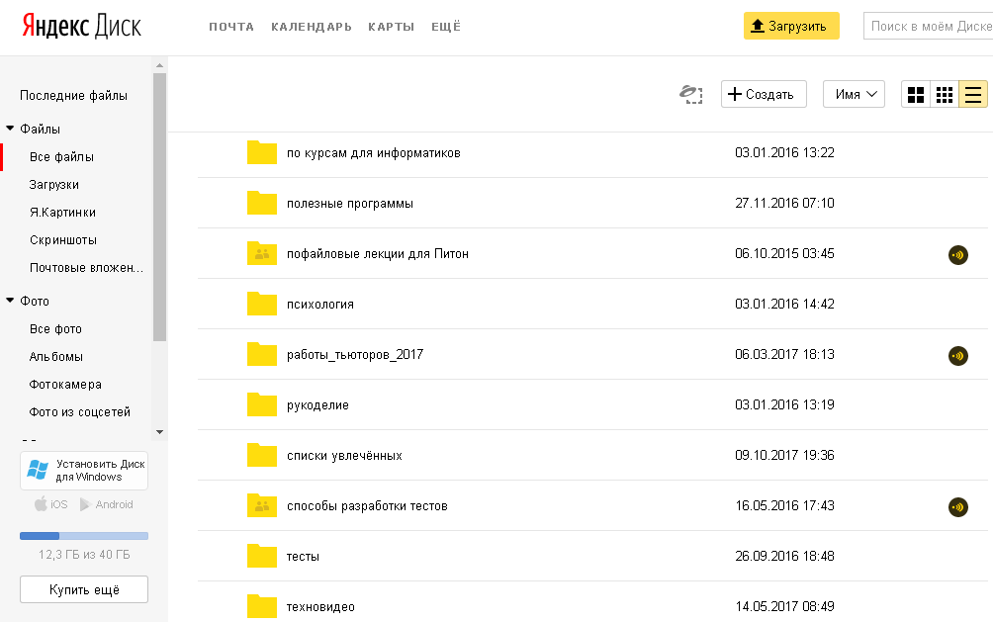
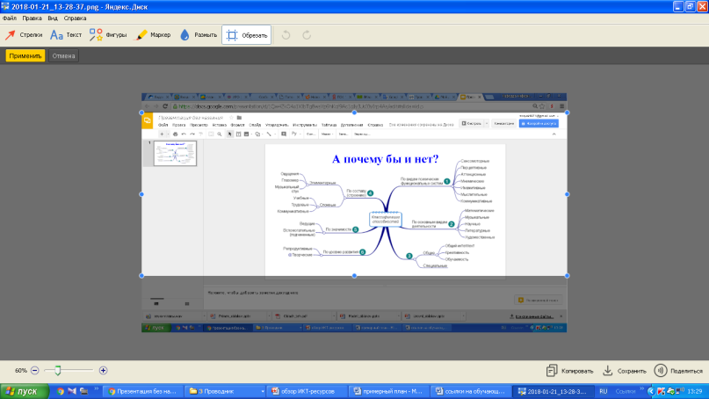
Примеры использования облачных технологий в личных целях
Для хранения файлов в структурированном виде;
Для обмена информацией (общий доступ);
Для быстрой загрузки и сохранения файлов с электронных ресурсов;
Для обработки скриншот;
Для проведения опроса;
Для совместного создания электронного документа и т.д.

Slide 7
Примеры использования облачных технологий в образовании
электронные дневники и журналы, личные кабинеты для учеников и преподавателей, интерактивная приемная и др.;
тематические форумы, где ученики могут осуществлять обмен информацией;
поиск информации, где ученики могут решать определенные учебные задачи даже в отсутствии педагога или под его руководством.
Для этого можно использовать:
компьютерные программы;
электронные учебники;
тренажеры;
диагностические, тестовые и обучающие системы;
прикладные и инструментальные программные средства;
лабораторные комплексы;
системы на базе мультимедиа-технологии;
телекоммуникационные системы (например, электронную почту, телеконференции;
электронные библиотеки и др.

Slide 8
Наиболее популярные облачные хранилища
Название | Логотип | Основные возможности | Бесплатный объем
Google Диск |  | Позволяет пользователям хранить свои данные на серверах в облаке и делиться ими с другими пользователями в интернете. В сервисе можно хранить не только документы, но и фотографии, музыку, видео и многие другие файлы – всего 30 типов. Создавать эл. документы. | 15 Гбайт
Dropbox |  | Облачное хранилище данных, позволяющее пользователям хранить свои данные на серверах в облаке и разделять их с другими пользователями в интернете. Создавать эл. документы. | 2 Гб
Яндекс.Диск |  | Российский облачный сервис от Яндекс, позволяющий пользователям хранить свои данные на серверах в облаке и передавать их другим пользователям в интернете. Создавать эл. документы. может выступать в качестве службы облачного сервиса, интегрируясь в офисный пакет Microsoft Office, а также есть возможность автоматической загрузки фото и видеофайлов с цифровых камер и внешних носителей информации. | 10 Гб
Облако@mail.ru |  | Российский облачный сервис, позволяющий пользователям хранить свои данные на серверах в облаке и передавать их другим пользователям в интернете. Создавать эл. документы. | 8 Гб (в зависимости от времени акций)

Slide 9
Преимущества и недостатки облачных технологий
Преимущества облачных вычислений
Пользователь оплачивает услугу только тогда когда она ему необходима, и он платит только за то, что использует.
Облачные технологии позволяют экономить на приобретении, поддержке, модернизации ПО и оборудования.
Маcштабируемость, отказоустойчивость и безопасность ― автоматическое выделение и освобождение необходимых ресурсов в зависимости от потребностей приложения. Техническое обслуживание, обновление ПО производит провайдер услуг.
Удаленный доступ к данным в облаке ― работать можно из любой точки на планете, где есть доступ в сеть Интернет.
Недостатки облачных вычислений
Пользователь не являетесь владельцем и не имеет доступа к внутренней облачной инфраструктуре. Сохранность пользовательских данных сильно зависит от компании провайдера.
Не все данные можно доверить провайдеру в Интернете не только для хранения, но даже для обработки
Не каждое приложение позволяет сохранить на другие хранители (флешку, диск), промежуточные этапы обработки информации, а также конечный результат работы, онлайновые результаты удобны не всегда
Есть риск крушения сервера.
Доверяя свои данные он-лайн-сервису, теряется контроль над ними.

Slide 10
Для проведения урока…
Проверка правописания русский язык и иностранные языки:
http://online.orfo.ru/
2. Дополнительный материал:
http://elementy.ru/novosti_nauki (очень интересный портал для естественно-научных дисциплин);
http://potential.org.ru/ (журнал «Потенциал» посвящен естественно-научным дисциплинам. Есть возможность размещения своей статьи);
http://easyen.ru/ (современный учительский портал. Материал по всем дисциплинам);
http://web.snauka.ru/search (Электронный научно-практический журнал «Современные научные исследования и инновации. Есть возможность размещения своей статьи);
http://www.diagram.com.ua/ (статьи из научных журналов);
http://padabum.com/ (скачивание электронных книг);
http://www.alleng.ru/edu/ (скачивание электронных книг);
https://drofa-ventana.ru/metodicheskaja-pomosch/predmet-informatika/ (методическая помощь);
http://www.docme.ru/catalog/ (сервис документов по различным областям);
http://mosmetod.ru/metodicheskoe-prostranstvo/metodicheskoe-prostranstvo-new.html (методическое пространство)

Slide 11
продолжение
3. Создание интеллект-карт, плакатов, карточек:
https://bubbl.us/
https://www.mindomo.com/ru/ (условно-бесплатная)
https://piktochart.com/
Easel.ly https://www.easel.ly/;
http://crosswordcreator.homacosoft.com/More.htm (разработка кроссвордов):
http://puzzlecup.com/crossword-ru/ (фабрика кроссвордов);
https://quizlet.com/ru (обучающие игры и карточки);
4. Создание ресурсов on-line интерактивная доска:
Piktochart : http://www.slideboom.com/;
5. Готовые электронные продукты:
http://900igr.net/kartinki/informatika/Ispolzovanie-IKT-na-urokakh/029-Obrazovatelnye-resursy-seti-Internet.html (готовые презентации);
http://easyen.ru/ (современный учительский портал);
https://kopilkaurokov.ru (копилка уроков)

Slide 12
Обучение и контроль
1. Обучающие ресурсы:
http://www.yaklass.ru/ (образовательный проекты Сколково);
http://obuchonok.ru/ (обучающие программы и исследовательские работы учащихся);
http://abitu.net/courses (обучающие курсы от МФТИ);
https://foxford.ru/teacher-dashboard (обучающие курсы)
2. Создание и реализация проведения тестирования:
http://www.banktestov.ru/docs/manual/test/title-help.asp (Большой банк готовых тестов на самые разные темы, а также веб-сервис для создания своих проверочных работ. Созданные тесты будут доступны всем, можно отслеживать результаты по каждому прошедшему их ученику);
http://www.make-test.ru/ (каждый преподаватель создаёт свои группы учеников и даёт доступ к тестам только им. Можно создавать тестовые задания любого вида и сложности (в том числе с картинками), в любом количестве, возможность самостоятельно создавать банк тестируемых, можно задать собственный алгоритм анализа результатов);
https://ege.sdamgia.ru/ (решу ЕГЭ, ОГЭ. Можно создавать класс тестируемых, назначать задания);
http://mytest.klyaksa.net/ (ресурс содержания программы для тестирования во время урока);
https://learningapps.org/ (преподаватель может создавать класс учеников. Можно создавать тестовые задания любого вида и сложности (в том числе с картинками);
3. Создание электронных книг;
https://www.storyjumper.com/
http://shasoft.com/ (компилятор для создания эл.книги);
http://www.ebookmaestro.com/ru/ (компилятор для создания эл.книги);

Slide 13
Основные критерии при выборе дистанционных курсов
Платный/бесплатный;
Основной язык;
Качество разработки курсов;
Доступность (запуск с различных приложений и платформ);
Удобство интерфейса;
Широкий спектр направления курсов;
Получение сертификата об окончании;
Квалификация лекторов;
Учет контингента обучающихся;
Возможность создания своих курсов;
Возможность общения с другими обучающимися;
Подводные камни (объявление об оплате после обучения, предъявление условий после регистрации).

Slide 14
Повышение квалификации
https://drofa-ventana.ru/metodicheskaja-pomosch/materialy/type-vebinar/ (вебинары)
http://abitu.net/courses (обучающие курсы от МФТИ);
https://www.intuit.ru (НОУ ИНТУИТ);
https://smotriuchis.ru/vse-kursy (обучающие курсы по разным направлениям)
http://school.edutech.fund/login/index.php (система дистанционного обучения);
https://stepik.org/ (обучающий портал);
http://edcommunity.ru/learn/webinar/ (обучающие вебинары);
https://netology.ru/development/ (видеокурсы);
http://www.it-pedagog.ru/vebinary (электронные уроки, вебинары);
https://openedu.ru/ (обучающие курсы. Разработчики - ВУЗы);
https://universarium.org/ (курсы по профориентации);
https://uchinovoe.ru (курсы по различным направлениям);
https://foxford.ru/teacher-dashboard (обучающие курсы)

Slide 15
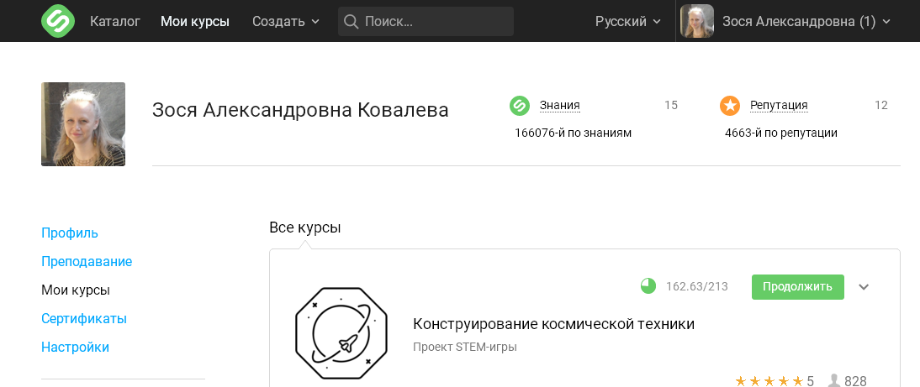
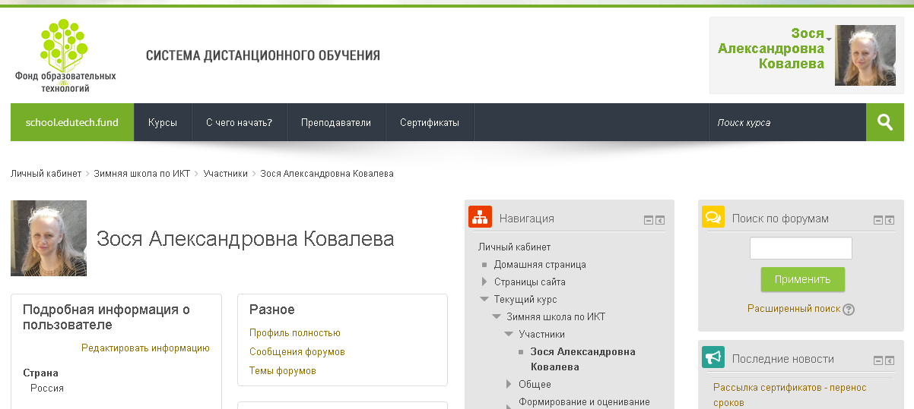
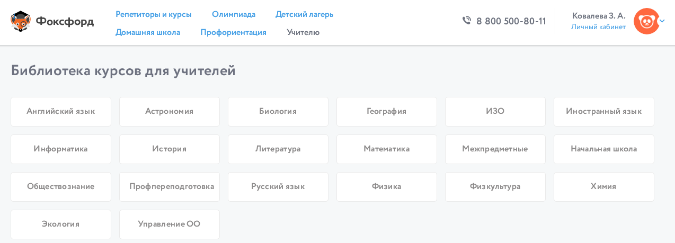

Slide 16
Спасибо за внимание

